Slide 1

স
ক
ল
কে
গ
স্বা
ত
ম

Slide 2
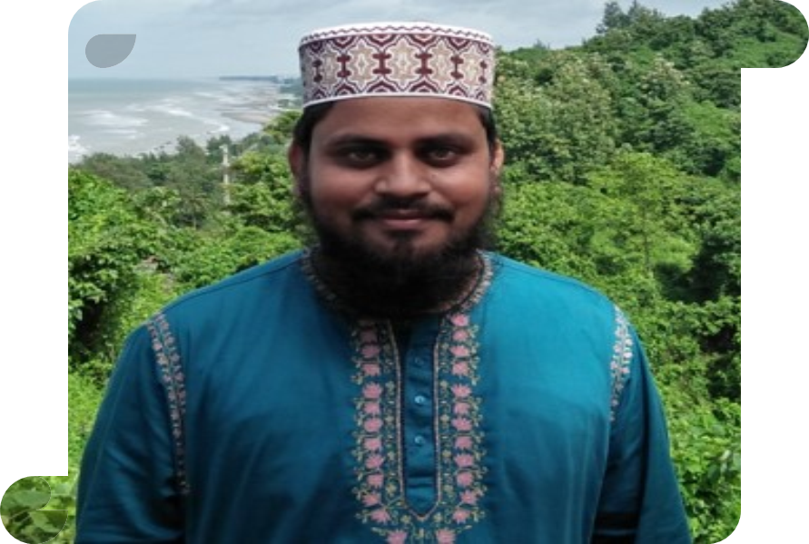

মোহাম্মাদ ফয়েজুর রহমান
আরবি প্রভাষক
ভান্ডারিয়া সিদ্দিকীয়া কামিল মাদরাসা
রাজবাড়ী সদর, রাজবাড়ী।
০১৭২৪৯৪৬০৫৯

Slide 3

اللغة العربية الاتصالية
الصف الثامن
الدرس الرابع

Slide 4
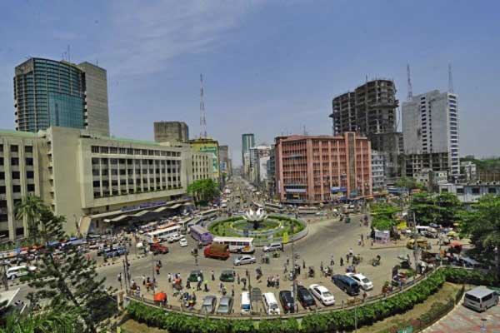
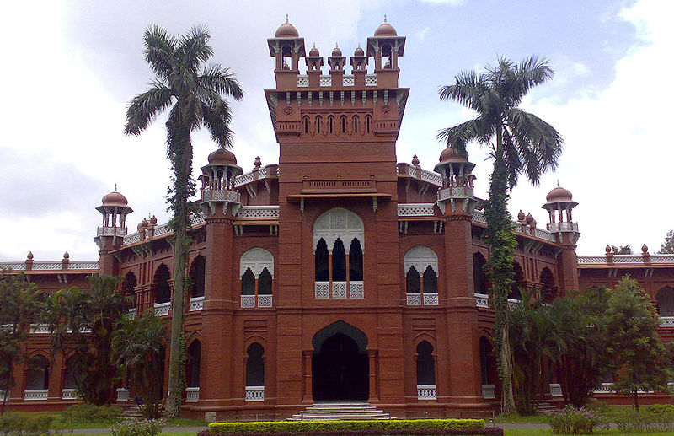
বলোতো ছবিগুলো কোন শহরের ?

Slide 5
চলো একটি ভিডিও দেখি
ভিডিতে কোন শহরের কথা বলা হয়েছে ?

Slide 6
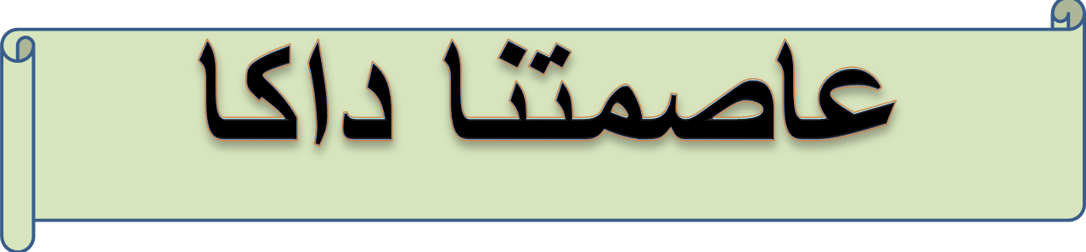
ঢাকা আমাদের রাজধানী

Slide 7
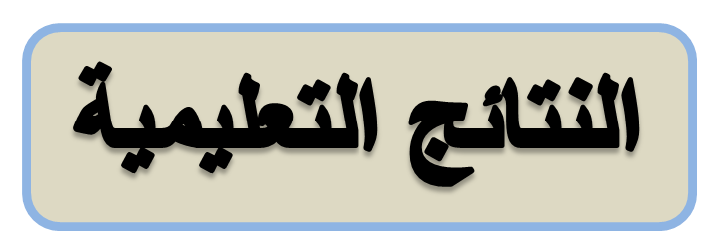

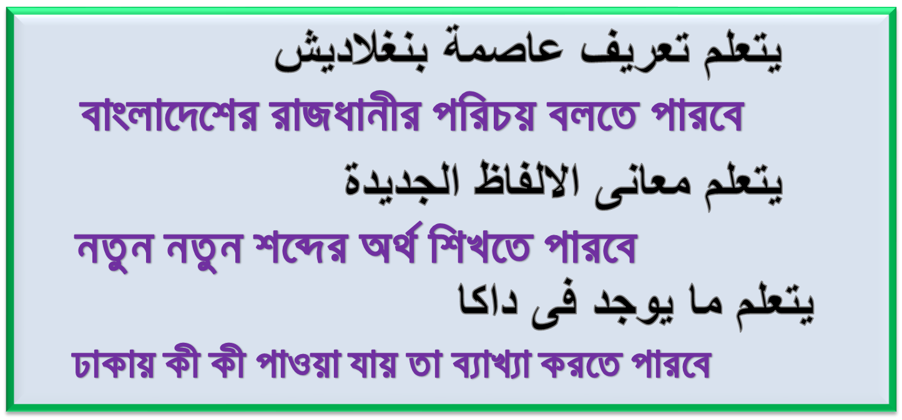

Slide 9
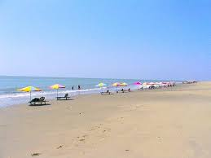

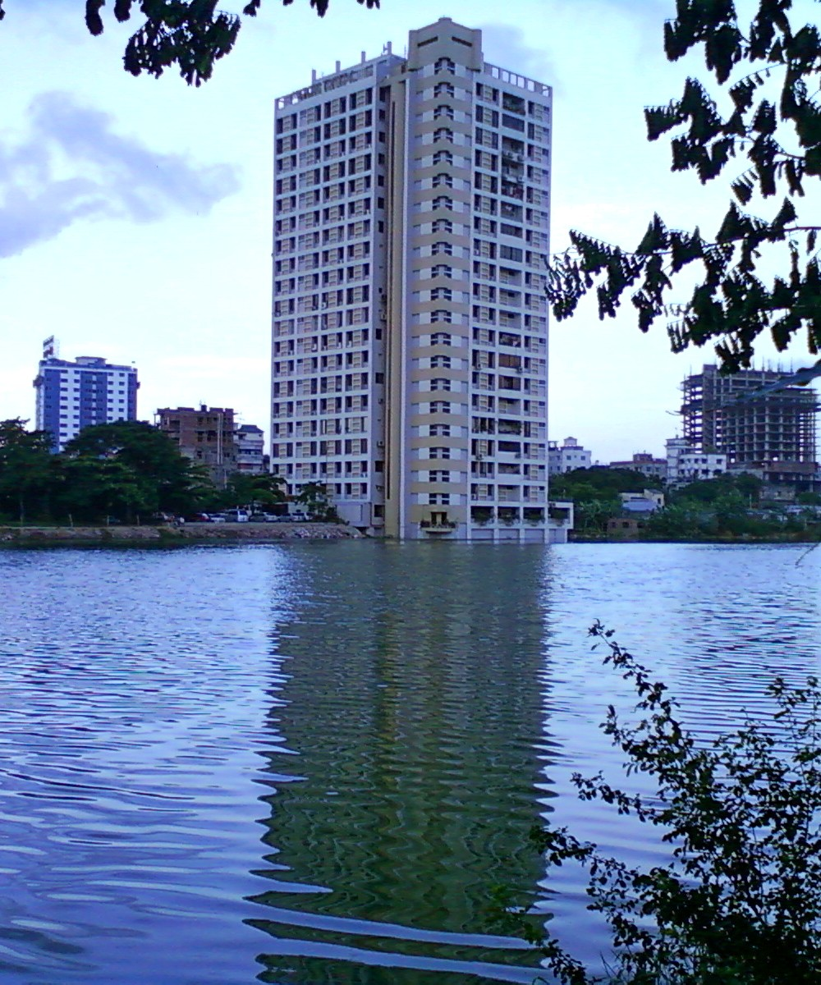

তীর
উঁচু

Slide 10
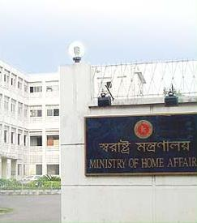
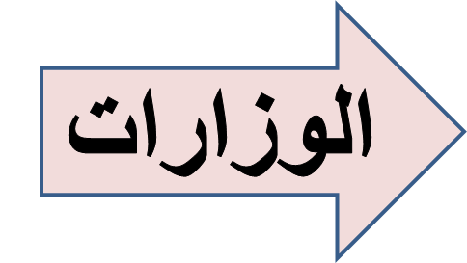
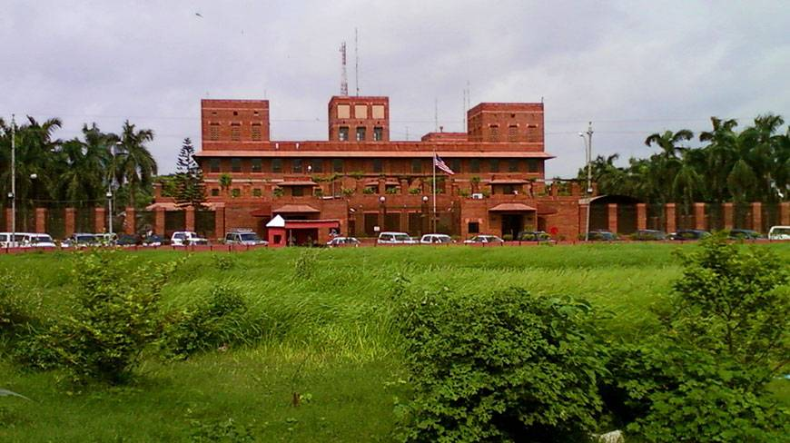

মন্ত্রণালয়
দূতাবাস

Slide 11
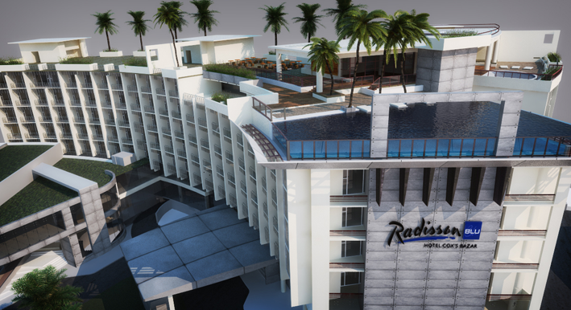


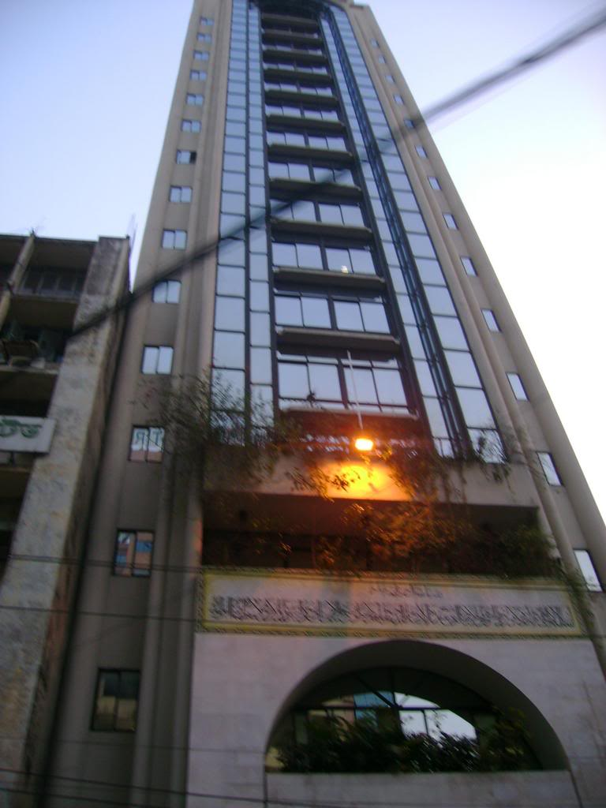
হোটেল
ব্যাংক

Slide 12
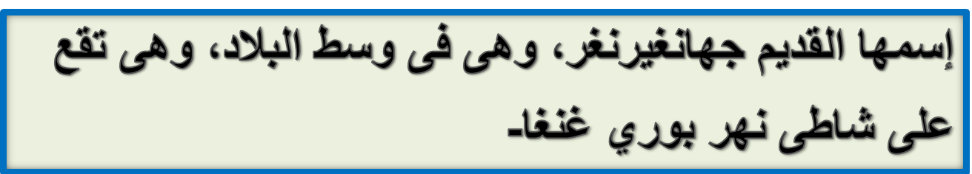
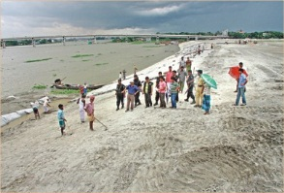
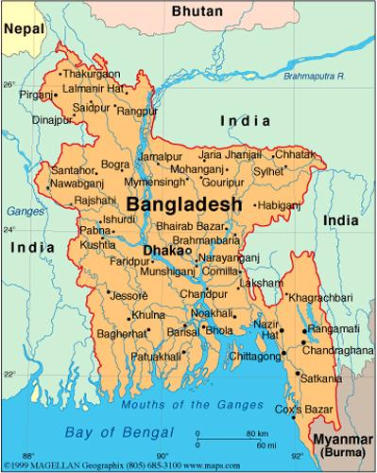
ঢাকা আমাদের রাজধানী। এর পুরাতন নাম জাহাংগীর নগর। এটি দেশের মধ্যখানে এবং বুড়িগংগা নদীর তীরে অবস্থিত।

Slide 13

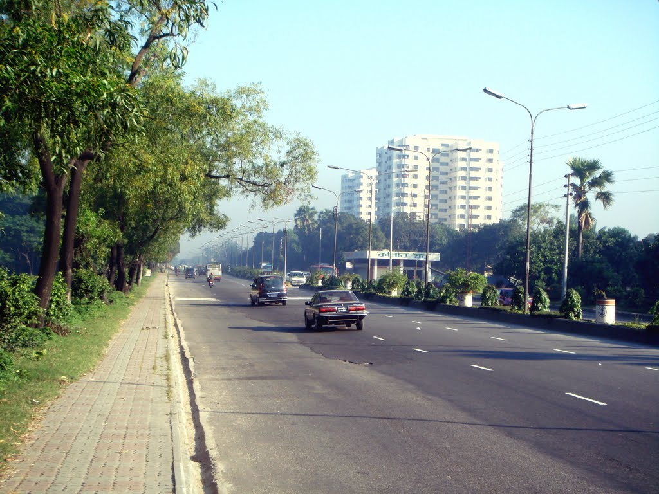
ঢাকায় অনেক এলাকা রয়েছে, এখানের ভবনগুলো অনেক উচু ও সুন্দর। ঢাকার সড়কগুলো প্রসস্ত ও দীর্ঘ।

Slide 14
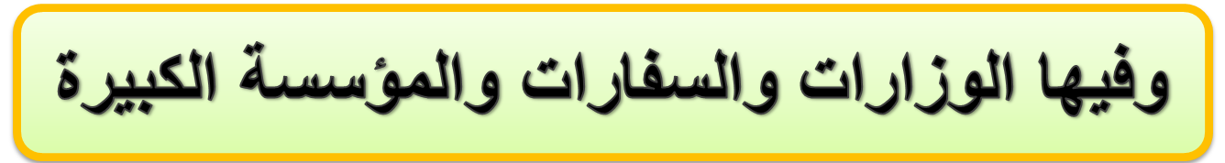
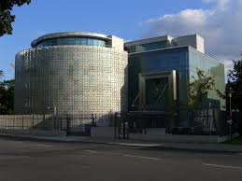
এখানে অনেকগুলো মন্ত্রণালয়, দূতাবাস ও বড় বড় সংস্থা রয়েছে

Slide 15
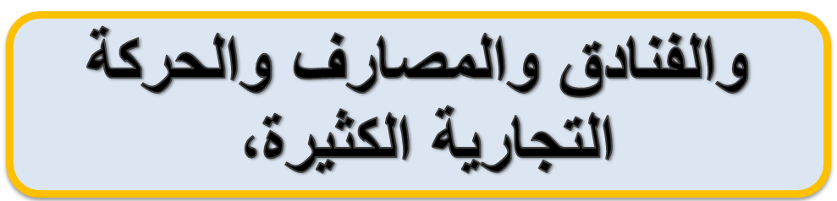
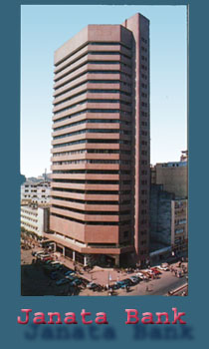
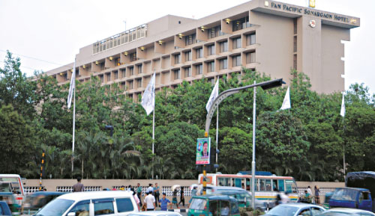
এখানে অনেকগুলো হোটেল, ব্যাংক ও ব্যবসায়িক প্রতিষ্ঠান রয়েছে।

Slide 16
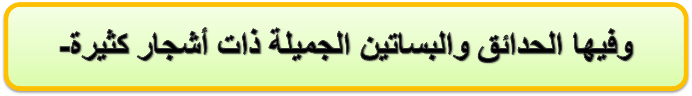
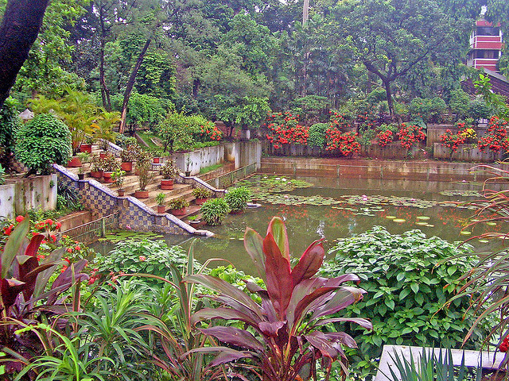
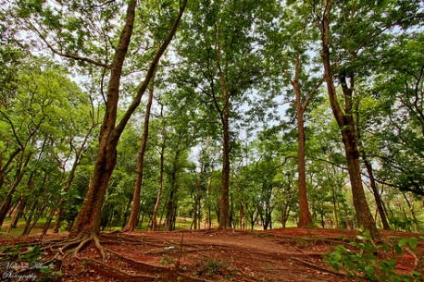
ঢাকায় নানা ধরণের গাছ সমৃদ্ধ সুন্দর সুন্দর বাগান রয়েছে

Slide 17



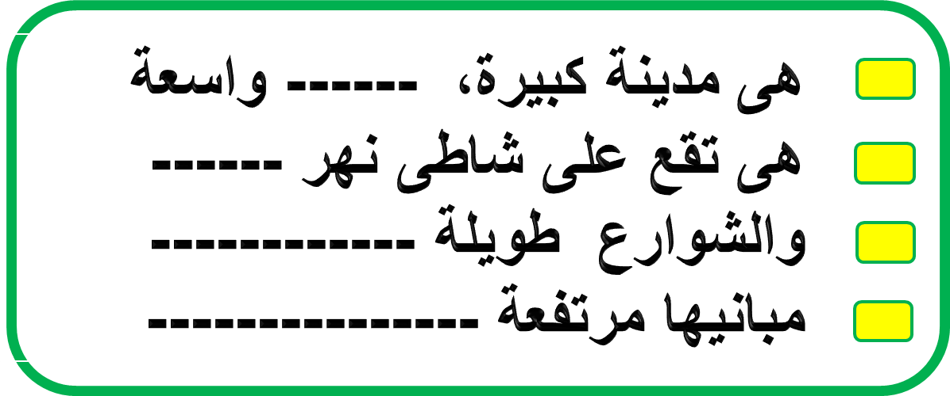


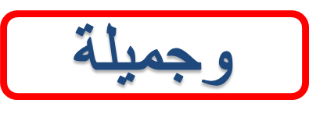

Slide 18
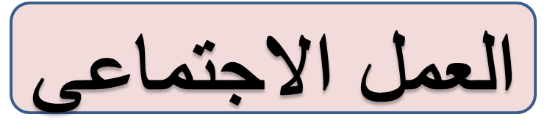

আমাদের রাজধানীতে কি কি রয়েছে ? তার একটি তালিকা তৈরী কর।

Slide 19

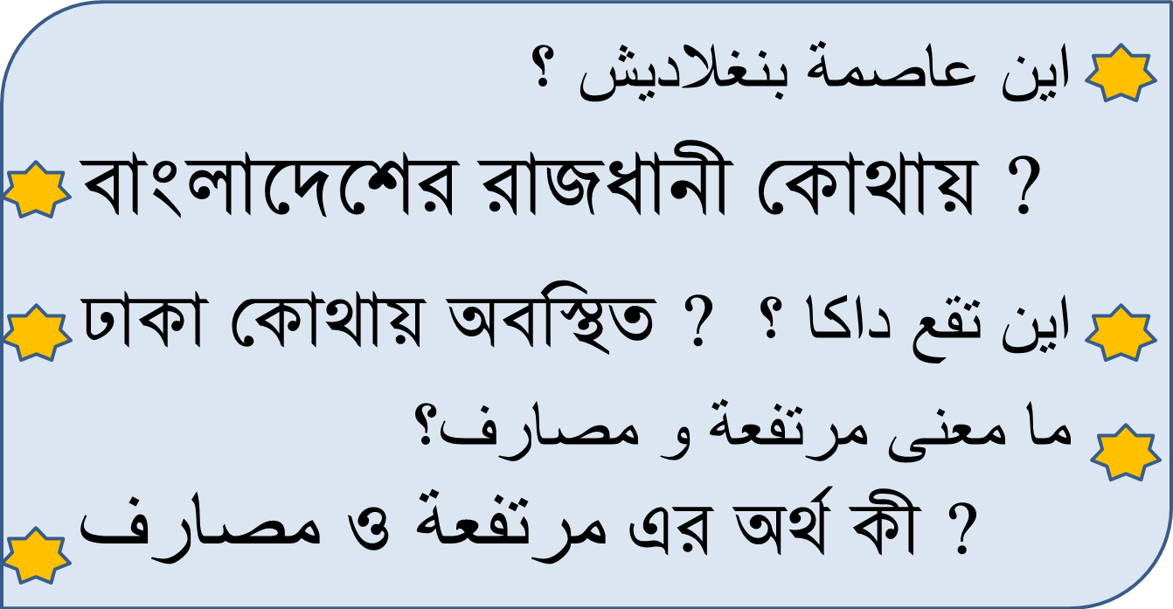

Slide 20

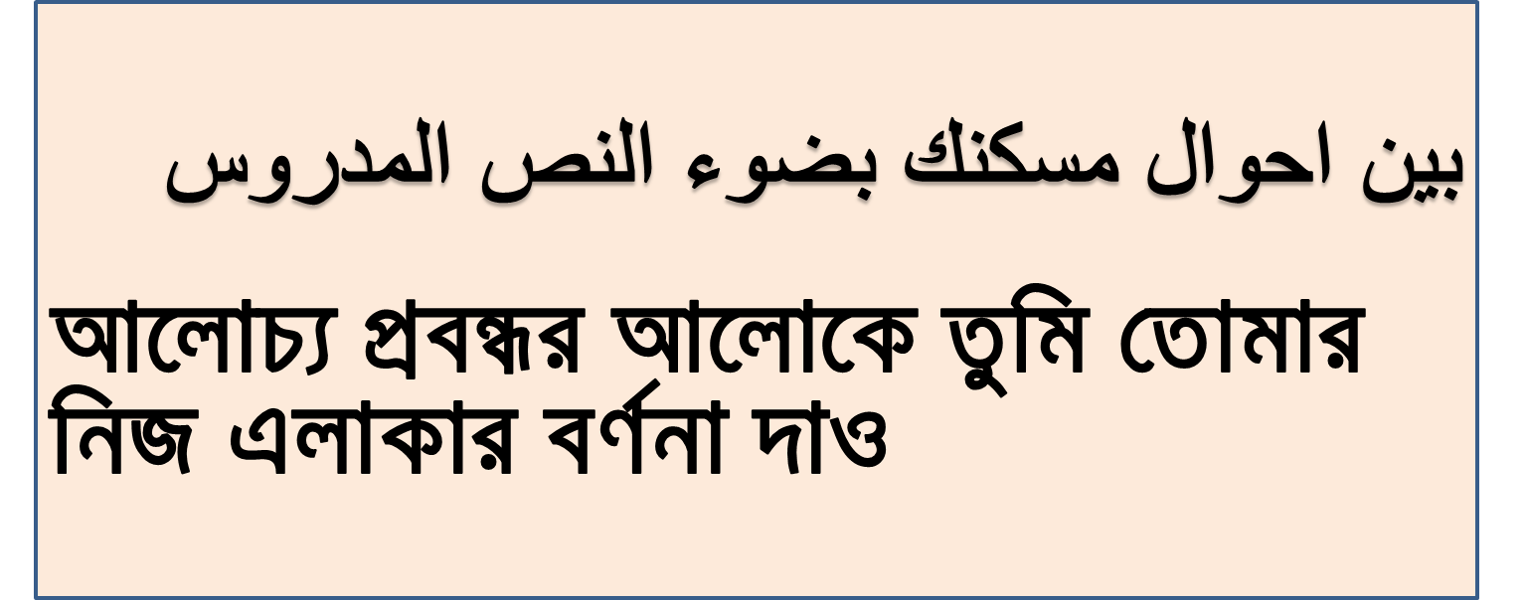

Slide 21

ধন্যবাদ

